Slide 1
CHỦ ĐỀ 4
PHÉP CỘNG, PHÉP TRỪ (CÓ NHỚ) TRONG PHẠM VI 100
BÀI 22
PHÉP TRỪ (CÓ NHỚ)
SỐ CÓ HAI CHỮ SỐ VỚI
SỐ CÓ MỘT CHỮ SỐ

Slide 2


non
Ong
học
việc

Slide 3

Câu 1: 19 - 7 = ?
A. 12
B. 23
C. 16
D. 32

Slide 4
Question 2: 18 – 2 =?
A. 22
B. 20
C. 16
D. 12

Slide 5
Khám phá

Slide 6
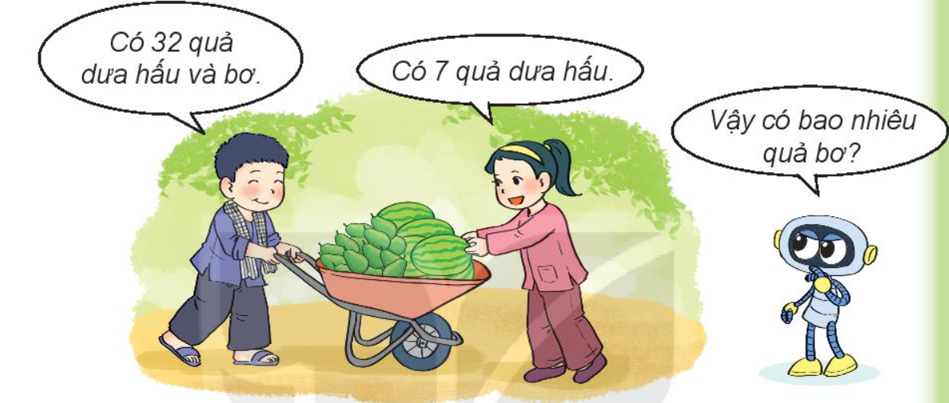

Slide 7

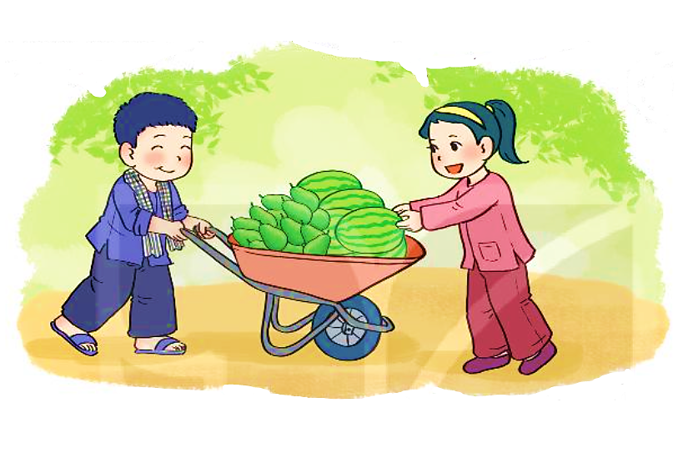


Có 32 quả
dưa hấu và bơ.
Có 7 quả dưa hấu.
Vậy có bao nhiêu quả bơ?
32 – 7 = ?
Chục | Đơn vị
32
2 không trừ được 7, lấy 12 trừ 7 bằng 5, viết 5, nhớ 1
3 trừ 1 bằng 2, viết 2
–
7
Chục | Đơn vị
2
5
35 – 7 = 25

Slide 8
Luyện Tập

Slide 9
1
Tính.
42
8
56
9
60
5
75
6
–
–
–
–
34
47
55
69
2
Đặt tính rồi tính.
64 – 8
70 – 7
83 – 4
41 – 5
64
8
70
7
83
4
41
5
–
–
–
–
56
63
79
36

Slide 10

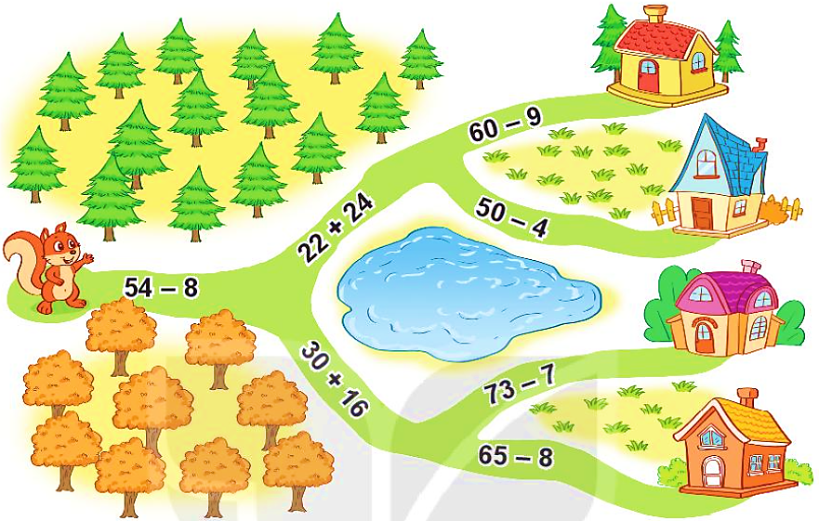
3
Đường về nhà sóc đi qua ba phép tính có kết quả bằng nhau. Tìm nhà cho sóc.

Slide 11

3
Đường về nhà sóc đi qua ba phép tính có kết quả bằng nhau. Tìm nhà cho sóc.
26
51
26
26
46
46
26
46
26
66
26
46
26
57

Slide 12
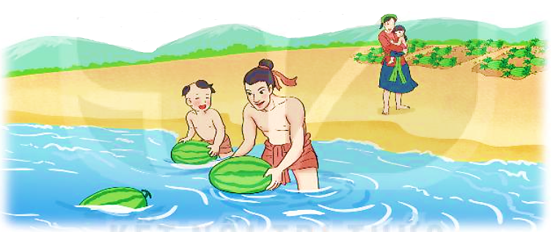
3
Ngày thứ nhất, Mai An Tiêm thả 34 quả dưa hấu xuống biển. Ngày thứ hai, Mai An Tiêm thả ít hơn ngày thứ nhất 7 quả. Hỏi ngày thứ hai Mai An Tiêm thả bao nhiêu quả dưa hấu xuống biển?
Bài giải
Ngày thứ hai Mai An Tiêm thả số quả dưa hấu xuống biển là:
34 – 7 = 27 (quả)
Đáp số: 27 quả dưa hấu.

Slide 13
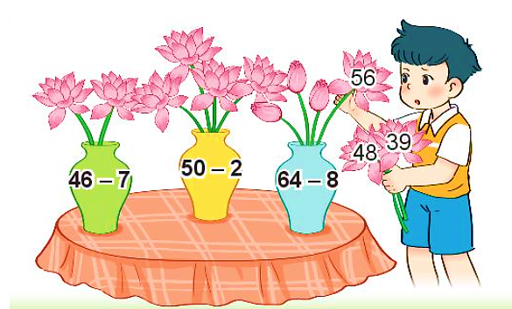

2
Cắm hoa vào lọ thích hợp.
46 – 7 =
39
48
39
50 – 2 =
48

Slide 14
Vận dụng

Slide 15
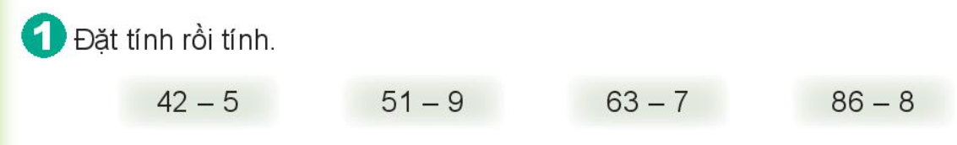
42
5
－
37
51
9
－
42
63
7
－
56
86
8
－
78
-
-
-
-

Slide 16
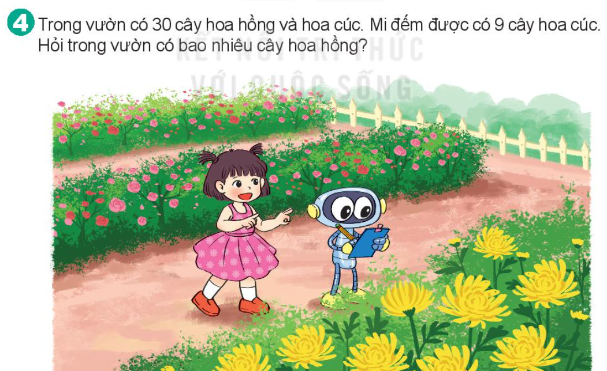
Bài giải
Trong vườn có số cây hoa hồng là:
30 - 9 = 21 (cây)
Đáp số: 21 cây

Slide 17


